Slide 1
自动控制原理
（第4讲）
第三章 线性系统的时域特性分析
3.1 引言
3.2 控制系统瞬态性能分析
3.3 典型二阶系统瞬态性能分析
3.4 高阶系统瞬态性能分析
3.5 控制系统的稳定性分析
3.6 控制系统的稳态性能分析
3.7 线性系统时域校正

Slide 2
第3章 线性系统的时域特性分析 Analysis for control system in time domain
3.1 引言(Introduction)
时域响应：系统受外加作用所引起的随时间变化的输出信号。
h
(
t
)
h
(
t
p
)
误差带
1
t
0
t
p
t
s
时域响应
Time domain
response
= 瞬态响应(动态响应)
Transient response
+稳态响应
Steady-sate response

Slide 3
时域分析方法特点 characteristic time domain analysis method
时域法、复域法、频域法
(1) 直接在时间域中对系统进行分析校正，直观，准确；
(2) 可以提供系统时间响应的全部信息；
(3) 基于求解系统输出的解析解，比较烦琐。

Slide 4
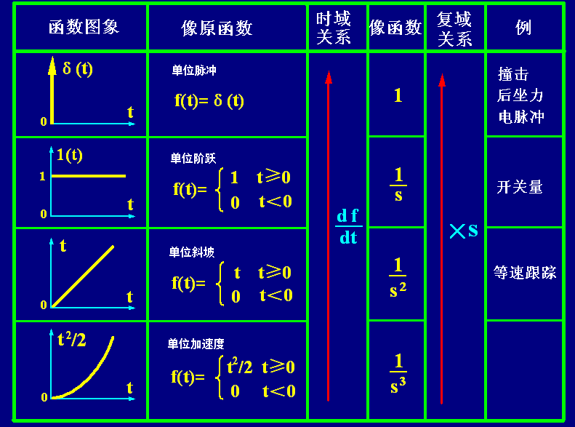
典型测试信号 typical testing signal
§3.1.2 时域法常用的典型输入信号

Slide 5
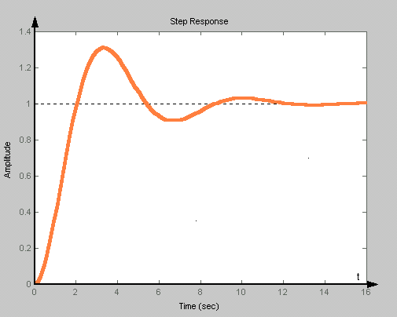
Definition for performance index
h(t)
h(t)
A
超调量σ% =
100%
A
B
峰值时间t_{p}
B
上 升
时间t_{r}
调节时间t_{s}
t
t

Slide 6
3.2 控制系统瞬态性能分析 Performance analysis for transient response
Stable 稳：
( 基本要求 ) 系统受脉冲扰动后能回到原来的平衡位置
Small steady-state error 准:
( 稳态要求 ）稳态输出与理想输出间的误差(稳态误差)要小
Fast 快:
( 动态要求 ) 过渡过程要平稳，迅速

Slide 7
3.2 控制系统瞬态性能分析 Performance analysis for transient response
延迟时间td — 阶跃响应第一次达到终值的50％所需的时间
Lag time: the time at which the response reaches 50% of the steady-state level
上升时间tr — 阶跃响应从终值的10％上升到终值的90％所需的时间
有振荡时，可定义为从 0 到第一次达到终值所需的时间
Rise time: the time at which the response first reaches the steady-state level
峰值时间tp — 阶跃响应越过终值达到第一个峰值所需的时间
Peak time: the time to the maximum peak of the response
调节时间ts — 阶跃响应到达并保持在终值 5％误差带内所需的最短时 间
Settling time: the time required for the response to come permanently within a 2% band around the steady-state value
超调量 δ％ — 峰值超出终值的百分比
Overshoot: Maximum percentage overshoot over the steady-state response

Slide 8
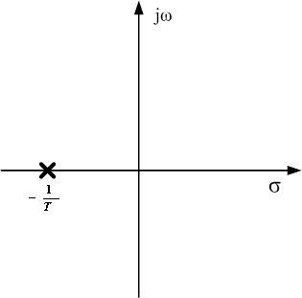
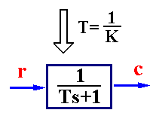
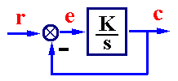
3.2.2 一阶系统瞬态性能分析

Slide 9
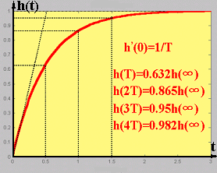
一阶系统动态性能指标计算
允许误差为5%的调节时间

Slide 10



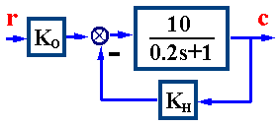
例：一阶系统动态性能考察
系统如图所示，现采用负反馈方式，欲将系统调节时间减小到原来的0.1倍，且保证原放大倍数不变，试确定参数 K_{o} 和 K_{H} 的取值。

Slide 11

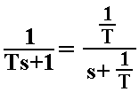
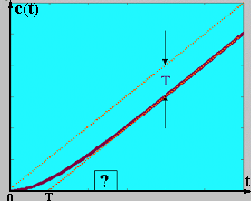
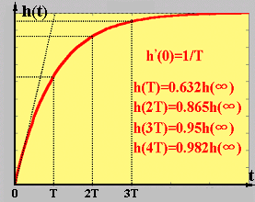
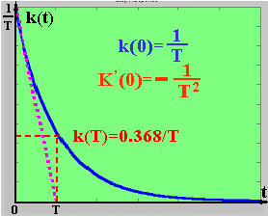



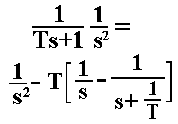
§3.2.3 一阶系统的典型响应
一阶系统的典型响应
r(t) R(s) C(s)= Φ(s) R(s) c(t) 一阶系统典型响应
δ(t) 1
1(t)
t

Slide 12
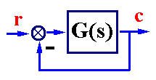
例：一阶系统的时间响应及动态性能
已知单位反馈系统的单位阶跃响应
试求 Φ(s) , k(s) , G(s) 。
解．

Slide 13
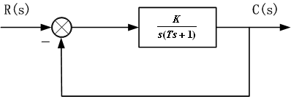
3.3 典型二阶系统瞬态性能分析
令
Natural frequency
Damping ratio

Slide 14
典型二阶系统的运动方程 Motion equation
：系统阻尼比
：无阻尼振荡频率或自然频率

Slide 15
典型二阶系统结构图 system block diagram
开环传递函数：
闭环传递函数：

Slide 16
典型二阶系统特征方程 system characteristic equation
s₁,s₂完全取决于 ，ω_{n}两个参数。

Slide 17
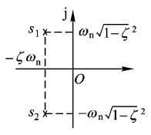
(1)特征根分析 -欠阻尼(0<ζ<1) under damped

Slide 18
(2)特征根分析-临界阻尼(ζ=1) critically damped

Slide 19
(3)特征根分析-过阻尼(ζ>1) over damped

Slide 20
(4)特征根分析-零阻尼(ζ=0) zero damped

Slide 21
典型二阶系统的单位阶跃响应 Unit step response
系统在单位阶跃输入信号作用下：
(1) 欠阻尼(0<ζ<1)

Slide 22
令：
阻尼振荡频率
Damped oscillation frequency

Slide 23
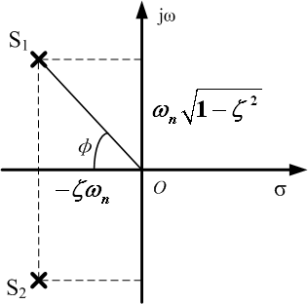
其中：

Slide 24
衰减振荡曲线，衰减振荡周期为：
Decay oscillation period

Slide 25
(2) 无阻尼(ζ=0)
等幅振荡曲线，振荡频率为ω_{n}

Slide 26
(3) 临界阻尼(ζ=1)

Slide 27
(4) 过阻尼(ζ>1)

Slide 28
当ζ>>1时，闭环极点s₁将比s₂到虚轴的距离远的多，包含s₁项要比包含s₂的项衰减快得多，所以s₁对系统过渡过程的影响要比s₂的影响小的多，因此可以忽略s₁对系统的影响，将二阶系统近似作为一阶系统处理：

Slide 29
实验：二阶对象的近似及其特性考察

Slide 32
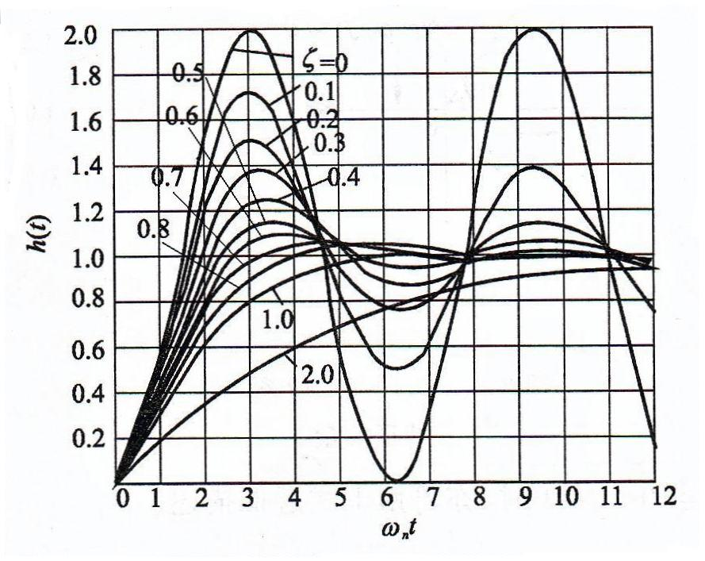
二阶系统单位阶跃响应

Slide 33
典型二阶系统瞬态性能指标
(1) 衰减振荡(欠阻尼过程0<ζ<1)的瞬态性能指标
(A) 上升时间t_{r}

Slide 34
当阻尼比ζ不变时，φ角就不变。如果增大自然频率ω_{n}，即增大闭环极点到虚轴的距离，导致上升时间缩短，从而加快系统的响应速度；而当阻尼振荡频率ω_{d}不变时，阻尼比越小，上升时间越短

Slide 35
(B) 峰值时间t_{p}

Slide 36
(C) 最大超调量
当阻尼比ζ一定时，闭环极点到实轴的距离越远，系统的峰值时间越短。

Slide 37
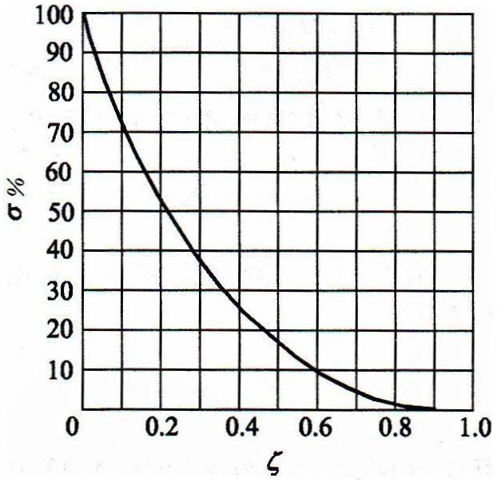
最大超调量完全由阻尼比ζ决定，与自然频率ω_{n}的大小无关， ζ越小，超调量越大。闭环极点越接近虚轴，系统的超调量越大。

Slide 38
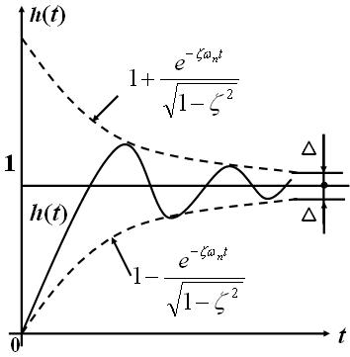
(D) 调节时间t_{s}
包络线：

Slide 39
典型二阶系统输出响应的包络线

Slide 40
ζ较小时，
调节时间与闭环极点的实部设置成反比，极点与虚轴之间的距离越远，系统的调节时间就越短

Slide 41
(D) 振荡次数N

Slide 42
小 结
阻尼比 ζ 是二阶系统的重要参数，由ζ 值的大小，可以间接判断一个二阶系统的暂态品质。在过阻尼(ζ >1)情况下，暂态特性为单调变化曲线，没有超调和振荡，但调节时间较长，系统反应迟缓。当 ζ≤0，输出量作等幅振荡或发散振荡，系统不能稳定工作。
一般情况下，系统在欠阻尼(0<ζ<1)情况下工作。但是ζ 过小，则超调量大，振荡次数多，调节时间长，暂态特性品质差。应注意到，最大超调量只与阻尼比这一特征参数有关。因此，通常可以根据允许的超调量来选择阻尼比。

Slide 43
小 结(2)
调节时间与系统阻尼比和自然振荡角频率这两个特征参数的乘积成反比。在阻尼比ζ一定时，可以通过改变自然振荡角频率ω_{n} 来改变暂态响应的持续时间。 ω_{n}越大，系统的调节时间越短。
为了限制超调量，并使调节时间较短，阻尼比一般应在0.4～0.8之间，这时阶跃响应的超调量将在1.5%～25%之间。

Slide 44
二阶系统瞬态性能分析举例
有一位置随动系统，其结构图如下图所示，其中Kk = 4。求该系统的：(a)自然振荡角频率；(b)系统的阻尼比；(c)超调量和调节时间；(d)如果要求 ζ=0.707，应怎样改变系统参数 Kk 值。

Slide 45
解:
系统的闭环传递函数为
写成标准形式
由此得
（a）自然振荡角频率

Slide 46
（b）阻尼比
（c）超调量
调节时间
（d）当要求 时，

Slide 47
非振荡二阶对象的瞬态过程
临界阻尼和过阻尼系统单调上升到稳态值，只需要考虑上升时间、调节时间。
临界阻尼系统：
过阻尼系统：
系统阶跃响应为超越方程，无法根据动态性能指标的定义求出精确的计算公式。 数值解法(曲线图) 曲线拟合近似计算公式

Slide 48
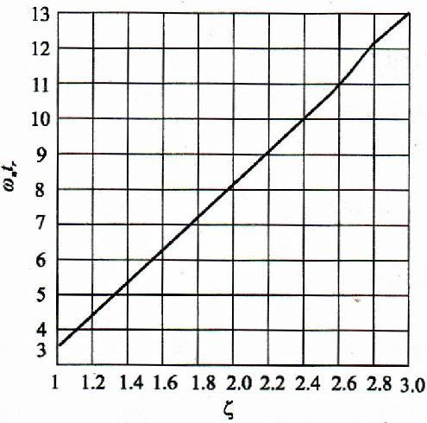
(1) 上升时间
上升时间ω_{n}t_{r}与阻尼比ζ的关系曲线如图。
图中曲线可近似描述为：

Slide 49
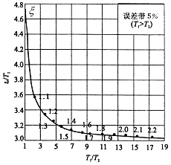
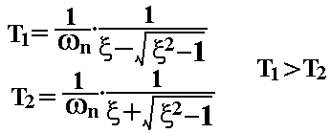
(2) 调节时间

Slide 50
二阶系统瞬态性能计算与改进举例
例：
考虑如图所示的随动系统，设K=16，T=0.25s。(a) 计算瞬态性能指标δ%和调节时间t_{s}；(b)若要求δ%=16%，当T不变时K应取何值？(c)若要求系统的单位阶跃响应无超调，且调节时间t_{s}≤3s，开环增益K应取多大？此时t_{s}为多少？

Slide 51
解：
(a)计算瞬态性能指标δ%和调节时间t_{s}

Slide 52
(b)若要求δ%=16%，当T不变时求K值

Slide 53
(c)若要求系统无超调，且t_{s}≤3s，确定K值及相应t_{s}
系统闭环特征方程为：
典型系统闭环特征方程为：
系统闭环特征方程为：

Slide 54
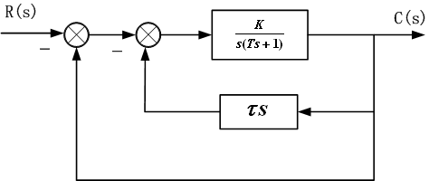
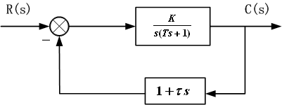
利用附加速度反馈环节改善系统的性能
在不改变K值的情况下，采用附加速度反馈(微分反馈)提高系统阻尼系数

Slide 55
考虑：
加入速度反馈后，没有改变ω_{n}值，但系统的阻尼系数增大，从而可以减小超调量。

Slide 56
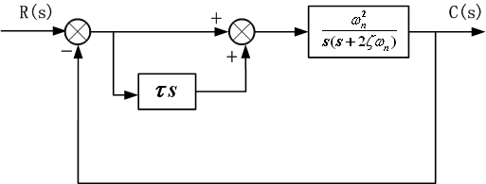
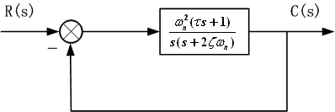
比例-微分控制对二阶系统系统的改善 PI control
令：

Slide 57
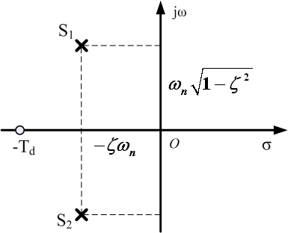
比例-微分控制不改变系统的自然频率，但可以增大系统阻尼比。
为一对共轭复根。

Slide 58
系统输出的阶跃响应为：

Slide 59
再解带比例-微分控制的二阶系统输出响应

Slide 60
确定待定系数
其中：

Slide 62
计算调节时间：
其中：

Slide 64
比例-微分控制的输出响应分析
单位脉冲响应
C₂(t)的影响是使C(t)比C₁(t)响应迅速且具有较大的超调量。

Slide 65
自动控制原理
（第5讲）
第三章 线性系统的时域特性分析
3.1 引言
3.2 控制系统瞬态性能分析
3.3 典型二阶系统瞬态性能分析
3.4 高阶系统瞬态性能分析
3.5 控制系统的稳定性分析
3.6 控制系统的稳态性能分析
3.7 线性系统时域校正

Slide 66
3.4 高阶系统瞬态性能分析
用系统特征参数确定高阶系统的瞬态性能指标通常面临很困难的情况。
高阶系统的传递函数：
其零、极点形式表示：

Slide 67
系统在单位阶跃输入作用下，输出响应的拉氏变换为：
输出响应的拉氏变换以部分分式形式展开：
待定系数
为在共轭复数极点处留数的实部和虚部

Slide 68
高阶系统的单位阶跃响应是由常数项、一阶(惯性环节)系统、二级(振荡环节)系统的单位阶跃响应组成的。
对于闭环极点全部在左半s平面的高阶系统，极点为负实数或共轭复数的负实部决定响应分量衰减快慢(各响应分量的衰减快慢取决于极点和虚轴之间的距离)。离虚轴越远的极点所对应的响应分量衰减速度越快，反之，衰减缓慢。

Slide 69
零点作用(一般性规律)
若某极点远离原点，则其对应函数项的系数很小。
若某极点接近于一个零点，而又远离其它极点和原点，则其对应函数项的系数也很小。
若某极点远离零点而又接近原点或其他极点，则其对应函数项的系数就比较大。

Slide 70
闭环主导极点 closed-loop dominant pole
在所有闭环极点中，距虚轴最近的极点周围没有变换零点，而其它闭环极点又远离虚轴，那么距虚轴最近的闭环极点所对应的响应分量衰减缓慢，无论从指数还是从系数来看，其在系统的时间响应过程中起主导作用，这样的闭环极点被称为闭环主导极点

Slide 71
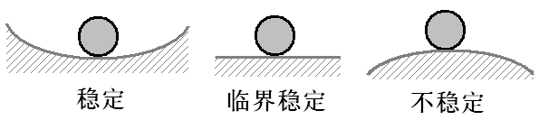
3.5 控制系统的稳定性分析 Stability analysis of control system
稳定是控制系统正常工作的首要条件。分析、判定系统的稳定性，并提出确保系统稳定的条件是自动控制理论的基本任务之一。
3.5.1 稳定性的概念和定义
stable
Critical stable
unstable
稳定性概念
如果在扰动作用下系统偏离原来平衡状态，当扰动消失后，系统能够以足够准确度恢复到原来平衡状态，则系统是稳定的；否则，系统不稳定。
Notes:
动力系统的稳定性反映在外力消失后系统的运动特性。

Slide 72
李雅普诺夫(Lyapunov)稳定性定义
(1) 平衡状态(Equilibrium state)
如果对于所有t，满足 的状态 称为平衡状态（平衡点）。
(2) 李雅普诺夫稳定性定义（Lyapunov stability）：
如果对于任意小的ε>0，均存在一个 ，当初始状态满足
时，系统运动轨迹满足 ，则称该平衡状态x_{e} 是李雅普诺夫意义下稳定的，简称是稳定的。
Notes:
系统在自由运动时，即没有外力u(t)输入时，齐次状态方程一般形式为x’(t)=F(x(t),t). 平衡状态x’_{e}=0.

Slide 73
norm
表示状态空间中x₀点至x_{e}点之间的距离。
- 初始状态
- 平衡状态
二维空间李雅普诺夫下稳定性的几何解释示意图

Slide 74
(3) 渐近稳定性(Asymptotic stable)
定义：若平衡状态
是李氏意义下稳定，且当
时，
即
则称
平衡状态
是渐近稳定的。
- 初始状态
- 平衡状态
二维空间渐近稳定性的几何解释示意图

Slide 75
(4) 大范围（全局）渐近稳定性
Global asymptotic stable
定义：若平衡状态
为渐近稳定，且初始条件扩大至整个状态空间
则平衡状态
叫大范围渐近稳定。
- 初始状态
- 平衡状态
二维空间渐近稳定性的几何解释示意图

Slide 76
(5)不稳定(unstable)
定义：
，不论
多小，尽管
总有
- 初始状态
二维空间不稳定的几何解释示意图

Slide 77
3.5.2 线性定常系统稳定的充分必要条件 Sufficient and Necessary condition for LTI system
(1) 线性定常系统的内部稳定的充分必要条件
系统的平衡状态为
扰动产生初始状态为
系统的运动轨迹为
根据李亚普诺夫定义，系统渐近稳定时：

Slide 78
考虑作矩阵线性变换：变换矩阵为状态空间模型之系数矩阵特征向量构成：
为对角线矩阵或者为若当标准型矩阵形式。

Slide 79
λ₁， λ₂，…, λ_{n}
为A的特征值。
为A的m重特征值λ₁， λ₂，…, λ_{l}对应的约当块。

Slide 80
为对角矩阵时
自动控制原理，李友善(第三版)
P332
的各分量
是
的线性组合

Slide 81
为约当阵时，
自动控制原理，李友善(第三版)
P340

Slide 82
上式为
线性组合
A的特征值具有负的实部时，
连续线性定常系统，渐近稳定的充分必要条件是：它的系数矩阵A的特征值全部都具有负实部。
系数矩阵A的特征值存在实部为零的单重特征值，临界稳定

Slide 83
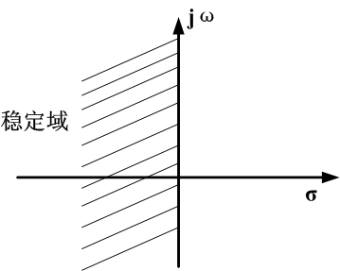
关于系统稳定性的结论
系统稳定的充分必要条件是：系统的特征方程的所有根都具有负实部，或者说都位于S平面的虚轴之左。

Slide 84
(2) 线性定常系统输入-输出稳定的充分必要条件 Input and Output stability
基于系统输入-输出模型来考察系统稳定性：如果系统输出值在外部作用下偏离平衡工作点，在输入量消失后输出量收敛于原平衡工作点(有限值)，则系统是稳定，否则系统不稳定。
根据系统稳定的定义，若脉冲响应 ,则系统是稳定的。
必要性：
均为实系数多项式的情况下，z_{i}和s_{i}只可能是实数或共轭复数。

Slide 87
充分性：
系统稳定的充要条件：系统所有闭环特征根均具有负的实部，
或所有闭环特征根均位于左半s平面。

Slide 88
关于系统稳定性的结论
连续时间线性定常系统输入-输出稳定的充分必要条件是其微分方程的特征方程的根(传递函数的极点)全都具有负的实部(即都在复平面的左半部内)；
特征方程在复平面的右半部内没有根，但在虚轴上有根，则称系统是输入-输出临界稳定的；
如果系统内部渐近稳定，则它一定是输入-输出稳定的；反之，则不一定。
如果系统没有零极点对消，称系统可以由其传递函数完全表征，系统的输入-输出稳定性等价于内部稳定性。

Slide 89
例 判断以下系统的稳定性
内部稳定性分析：
系统不是内部渐近稳定的

Slide 90
输入-输出稳定性分析：
系统是输入-输出稳定的

Slide 91
3.5.3 离散时间控制系统的稳定性 Stability of DT system
离散时间线性定常系统内部渐近稳定的充分必要条件
系统的系数矩阵G的特征值全部都在Z平面以原点为中心的单位圆内部
离散时间线性定常系统输入-输出稳定的充分必要条件
系统的脉冲传递函数的特征根(脉冲传递函数的极点)全部都在Z平面以原点为中心的单位圆内部

Slide 92
闭环实极点分布与相应的动态响应形式
Z平面
Im
0
1
Re

Slide 93
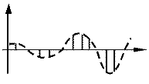
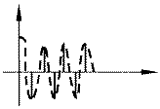


闭环复极点分布与相应的动态响应形式
Im
–1
1
Re

Slide 94
例 判断以下离散时间系统的稳定性
系统不是内部渐近稳定的，存在等辐振荡运动模块
系统是输入-输出稳定的。

Slide 95
3.5.4 系统稳定性的代数判据 Algebra criterion of system stability
3.5.4.1 连续时间系统稳定性的代数判据
(1) 劳斯(Routh)判据
若系统的特征方程为：
线性系统渐近稳定的充要条件是，由特征方程系数组成的劳斯表的第一列元素全部为正数。
若系统不是渐近稳定的，则系统特征方程在复平面右半部内根的个数等于劳斯表第一列元素符号改变的次数。

Slide 96
0 右移一位降两阶
1 次对角线减主对角线
劳思表构成如下图：
2 分母总是上一行第一个元素
3 一行可同乘以或同除以某正数

Slide 97
例 D(s)=s⁴+5s³+7s²+2s+10=0
解. 列劳斯表
s⁴ s³ s² s¹ s⁰
1 7 10 5 2
10
10
劳斯表第一列元素变号 2次，有2个正根，系统不稳定。

Slide 98
例 劳斯判据特殊情况处理
D(s)=s³-3s+2=0 判定在右半平面的极点数。
解. 列劳斯表
某行第一列元素为0，而该行元素不全为0时:
将此0改为ε ，
继续运算。
s³ s² s¹ s⁰
1 -3 ε 2
0
劳斯表第一列元素变号 2次，有2个正根，系统不稳定。

Slide 99
例
D(s) = (s±j5) (s+1) (s+1±j2) =0
D(s)=s⁵+ 3s⁴+ 12s³+20s²+35s+25=0
解. 列劳斯表
出现全零行时：
用上一行元素组成辅助方程，将其对S求导一次，
用新方程的系数代替全零行系数，之后继续运算。
s⁵
s⁴
s³
s²
s¹
s⁰
1 12 35 3 20 25
5
25
列辅助方程：
0
0
10
0
25
出现全零行时，系统可能出现一对共轭虚根；或一对符号
相反的实根；或两对实部符号相异、虚部相同的复根。

Slide 100
例 D(s)=s⁵+ 2s⁴-s-2=0
D(s)=(s+2)(s+1)(s-1)(s+j5)(s-j5)
解. 列劳斯表
s⁵
s⁴
s³
s²
s¹
s⁰
1 0 -1 2 0 -2
列辅助方程：
8
0
ε
0
-2
16 /ε
0
-2
第一列元素变号一次，有一个正根，系统不稳定

Slide 101
(2) 霍尔维茨(Hurwitz)判据
若系统的特征方程为：

Slide 102
3.5.5 劳斯-霍尔维茨判据的应用
设系统的特征方程为
试判别系统的稳定性
一次变号
一次变号
系统在右半复平面有两个特征根，系统不稳定

Slide 103
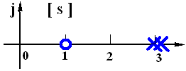
例 某单位反馈系统的开环零、极点分布如图所示，判定系统能否稳定，
若能稳定，试确定相应开环增益K的范围。
解 依题意有
系统闭环稳定与开环稳定之间没有直接关系

Slide 104
确定系统的相对稳定性
试确定如下单位反馈系统的开环增益K，要求闭环系统的极点全部位于s=-1的左边
Notes:
判断系统稳定是系统的绝对稳定性
一般在设计系统时，考虑稳定裕度，也就是相对稳定性。

Slide 105
要求闭环系统的极点全部位于s=-1的左边，令s=p-1

Slide 106
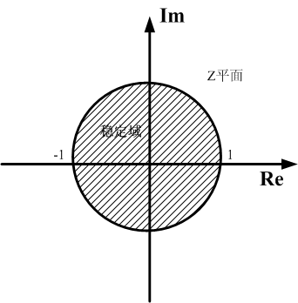
3.5.6 离散时间系统的稳定性代数判据
Bilinear transform
利用劳斯判据

Slide 107
自动控制原理
（第6讲）
第三章 线性系统的时域特性分析
3.1 引言
3.2 控制系统瞬态性能分析
3.3 典型二阶系统瞬态性能分析
3.4 高阶系统瞬态性能分析
3.5 控制系统的稳定性分析
3.6 控制系统的稳态性能分析
3.7 线性系统时域校正

Slide 108
3.6 控制系统的稳态性能分析 Steady-state performance analysis
系统控制准确度(控制精度)的度量，通常称为系统稳态性能分析
系统的结构、输入作用的类型(控制量或扰动量)、输入函数的形式、非线性因素
3.6.1 控制系统的误差与稳态误差(steady-state error)
误差：系统的希望输出量c₀(t)与输出量之差

Slide 109
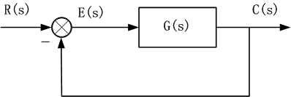
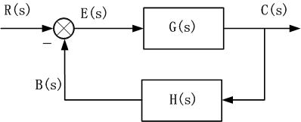
稳态误差：在稳态条件下输出量的期望值与稳态值之间的差值。
Steady-state error
偏差：输入信号与反馈信号之差
Discrepancy error

Slide 110
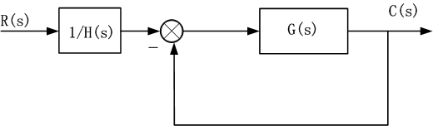
系统误差信号与偏差信号有直接的关系，在系统的稳态性能分析中常以偏差代替误差进行研究，稳态误差就是指稳态偏差

Slide 111
3.6.2 误差的数学模型
根据稳态误差的定义，利用拉普拉斯变换终值定理：
Laplace final value theorem:

Slide 112
开环系统的类型
以开环系统中积分环节个数分类
其中：

Slide 113
控制系统稳态误差
控制系统的稳态误差主要有三方面确定：
输入信号的类型；
系统的开环增益；
系统的误差度ν。

Slide 114
3.6.3 稳态误差分析与静态误差系数
(1) 阶跃输入作用下的稳态误差及静态位置误差系数(Position error constant)
定义：静态位置误差系数

Slide 115
无差系统：稳态误差为零的系统。
有差系统：稳态误差非零有限值的系统。
静差：将系统在阶跃输入作用下的稳态误差称为静差。

Slide 116
(2) 斜坡输入作用下的稳态误差及静态速度误差系数(velocity error constant)
速度误差
定义：静态速度误差系数

Slide 117
(3) 抛物线输入作用下的稳态误差及静态加速度误差系数 Acceleration error constant
加速度误差
定义：静态加速度误差系数

Slide 118







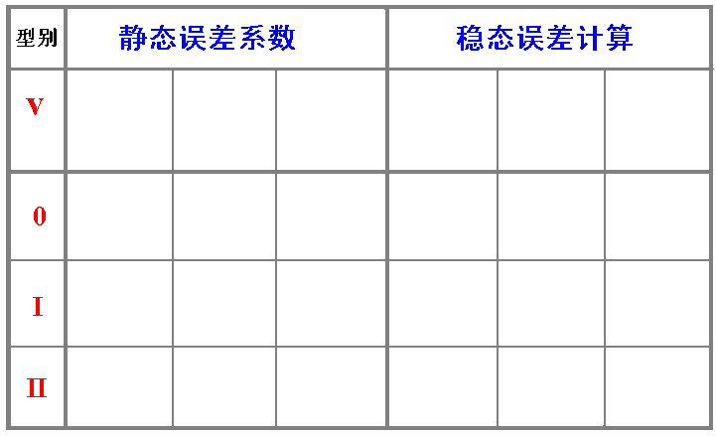




小 结

Slide 119
小 结
对于有稳态误差的情况，开环增益K越大，稳态误差就越小
系统的类型越高，能够跟踪信号的阶次就越高。
系统的稳定性与系统地稳态性能要兼顾考虑

Slide 120
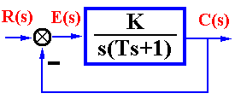
例1：确定系统稳态误差
例 2 系统结构图如图所示，求 r(t)分别为A·1(t), At, At²/2时系统的稳态误差。
解．
系统自身的结构参数
影响 e_{ss} 的因素：
外作用的类型（控制量，扰动量及作用点）
外作用的形式（阶跃、斜坡或加速度等）

Slide 121




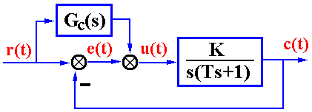
例2：考察系统稳态误差
例 4 系统结构图如图所示，已知输入 ,求 ,使稳态误差为零。
解．
按前馈补偿的复合控制方案可以有效提高系统的稳态精度

Slide 122
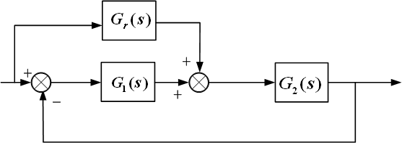
例3：基于系统稳态误差，确定结构参数
设复合控制系统方框图如图所示，在控制信号r(t)=1/2t²作用下，要求系统的稳态误差为零，试确定顺馈参数a、b。已知误差

Slide 123
解：
依照题意，系统应该为III型

Slide 124
3.6.4 控制系统的动态误差
利用动态误差系数法，研究输入信号为任意时间函数时的系统稳态误差变化
将误差传递函数在s=0邻域展开成泰勒级数：

Slide 125
收敛域是s=0，相当于t倾向于无穷大(拉普拉斯终值定理)
K₀：动态位置误差系数；
K₁：动态速度误差系数；
K₂：动态加速度误差系数。

Slide 126
动态误差系数简便求法
将误差传递函数按s的升幂排列：
用分母多项式除以分子多项式，得到s升幂级数

Slide 127
动态误差系数与静态误差系数之间的关系
r(t)=1(t) 时，0型系统的稳态误差为：
动、静态位置误差系数的关系为：

Slide 128
动态误差系数与静态误差系数之间的关系(2)
r(t)=t 时，I型系统的稳态误差为：
动、静态速度误差系数的关系为：
动、静态加速度误差系数的关系为：

Slide 129
例1：静态误差系数与动态误差系数
(1) 试比较系统1与系统2的静态误差系数和动态误差系数。
(2) 当输入信号为
试写出系统1与系统2的稳态误差表达式。
解：
(1) 两个系统都是I型系统，且具有相同的开环增益

Slide 130
考察系统1的误差传递函数：
考察系统2的误差传递函数：
两个系统静态其误差系数完全相同，动态误差系数不相同

Slide 131
(2) 考察输入r(t)作用下，系统稳态误差表达式式：
r(t) 中 分量随时间增长而趋于零，该分量在求取稳态误差时应予忽略。
R₂≠0,系统的稳态误差值趋于无穷大。

Slide 132
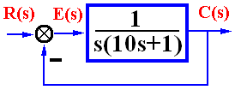
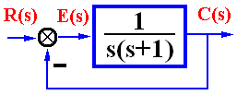
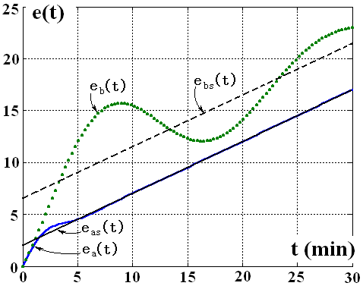
例2：动态误差系数。两系统如图示,要求在4分钟内误差不超过6m,应选用哪个系统?
解 ①.

Slide 133
②

Slide 134
例3：稳态误差再考察
e_{s}(t) 是 e(t) 中的稳态分量
以例2中系统(1)为例
比较系数得

Slide 135
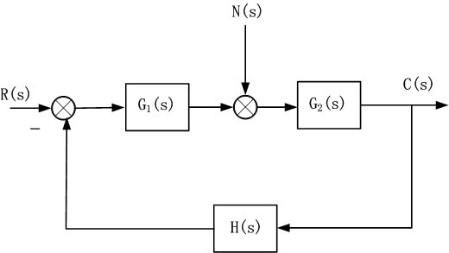
3.6.5 扰动作用下的稳态误差
控制系统除承受输入信号作用外，还经常处于各种扰动作用下。控制系统在扰动作用下的稳态值，体现系统的抗干扰能力。

Slide 136
稳态误差为

Slide 137
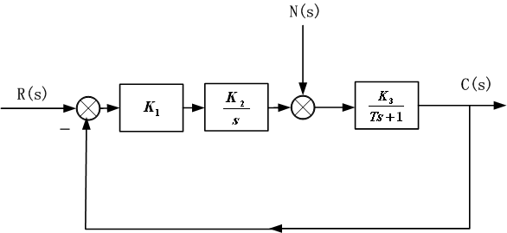
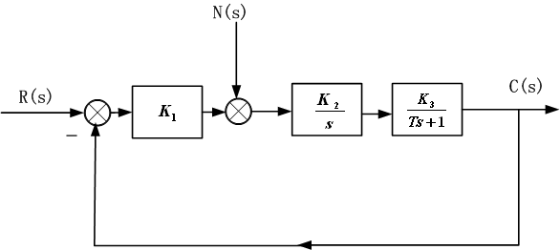
例1：试计算以下两系统在单位阶跃扰动作用下的稳 态误差
解：
开环传递函数为：
两个系统在给定的输入作用下，有相同的误差系数和稳态误差

Slide 138
在扰动作用下稳态误差：
对于系统1
对于系统2

Slide 139
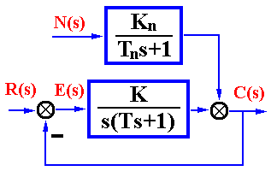
例2：给定输入作用和扰动作用下系统的稳态误差
系统结构图如图所示，已知 r(t)=n(t)=t，求系统的稳态误差。

Slide 140
3.6.6 减小或消出稳态误差的措施
(1) 增大系统开环增益或扰动作用点之前系统的前向通道增益。
(2) 在系统的前向通道或主反馈通道设置串联积分环节。

Slide 141
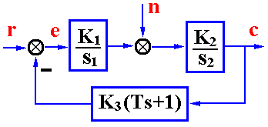
例：改善系统稳态精度的措施
系统如图所示，已知 ，
求系统的稳态误差。
解．

Slide 142
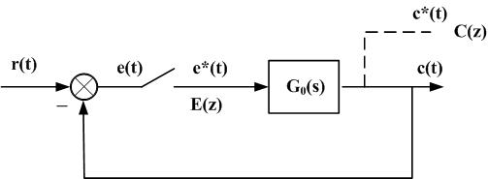
3.6.7 离散时间系统的稳态误差

Slide 143
如果系统稳定，即闭环脉冲传递函数或误差脉冲传递函数的全部极点位于Z平面以原点为圆心的单位圆内，利用z变换的终值定理计算稳态误差：
影响稳定的离散时间系统的稳态误差的因素：
系统本身的特性G₀(z)
输入信号R(z)

Slide 144
(A) 阶跃输入
系统静态位置误差系数

Slide 145
(B) 斜坡输入
系统静态速度误差系数

Slide 146
(c) 抛物线(加速度)输入
系统静态加速度误差系数

Slide 147
离散系统的型别与静态误差系数
开环脉冲传递函数有ν个z=1的极点，ν=0,1,2,3,…的系统，对应0,I,II型系统。
稳定系统的型别 | 位置误差 | 速度误差 | 加速度误差
0型 |  | ∞ | ∞
I型 | 0 |  | ∞
II型 | 0 | 0

Slide 148
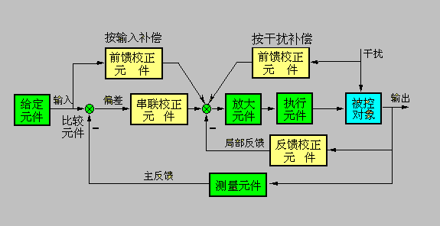
§3.7 线性系统时域校正
校正：采用适当方式，在系统中加入一些参数和结构可调
整的装置（校正装置），用以改变系统结构，进一
步提高系统的性能，使系统满足指标要求。
校正方式： 串联校正， 反馈校正， 复合校正

